Slide 1
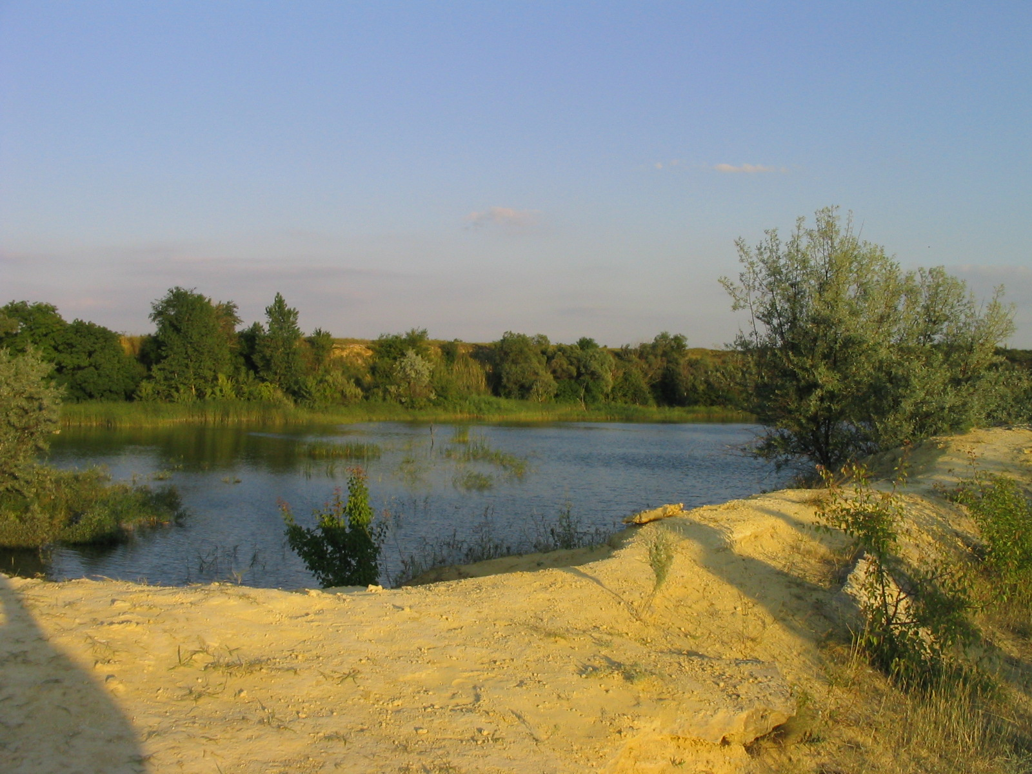

Slide 2
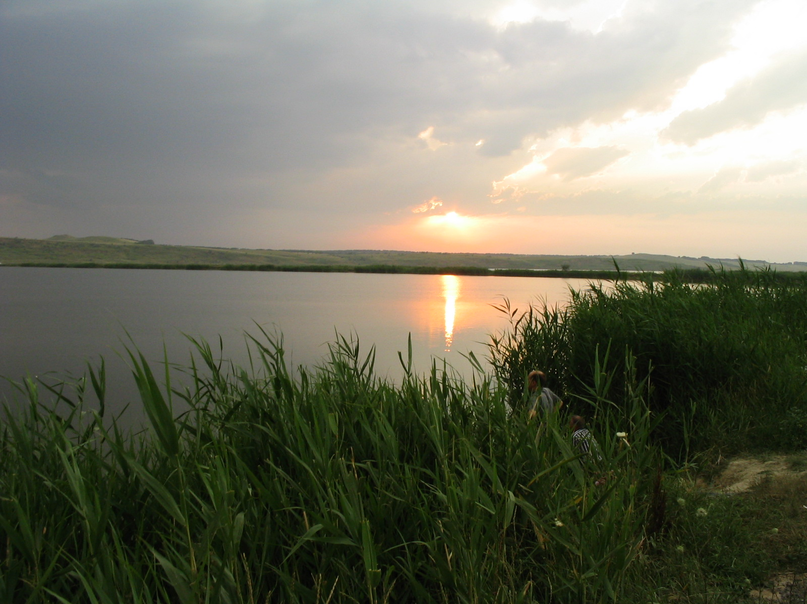

Slide 3
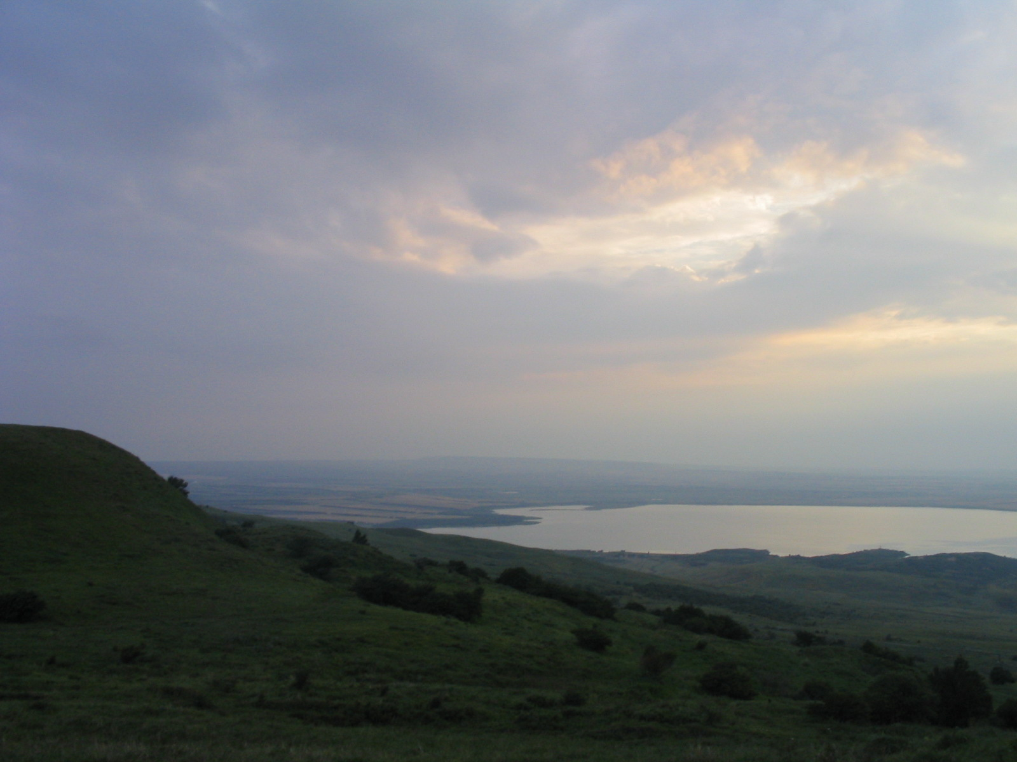

Slide 4
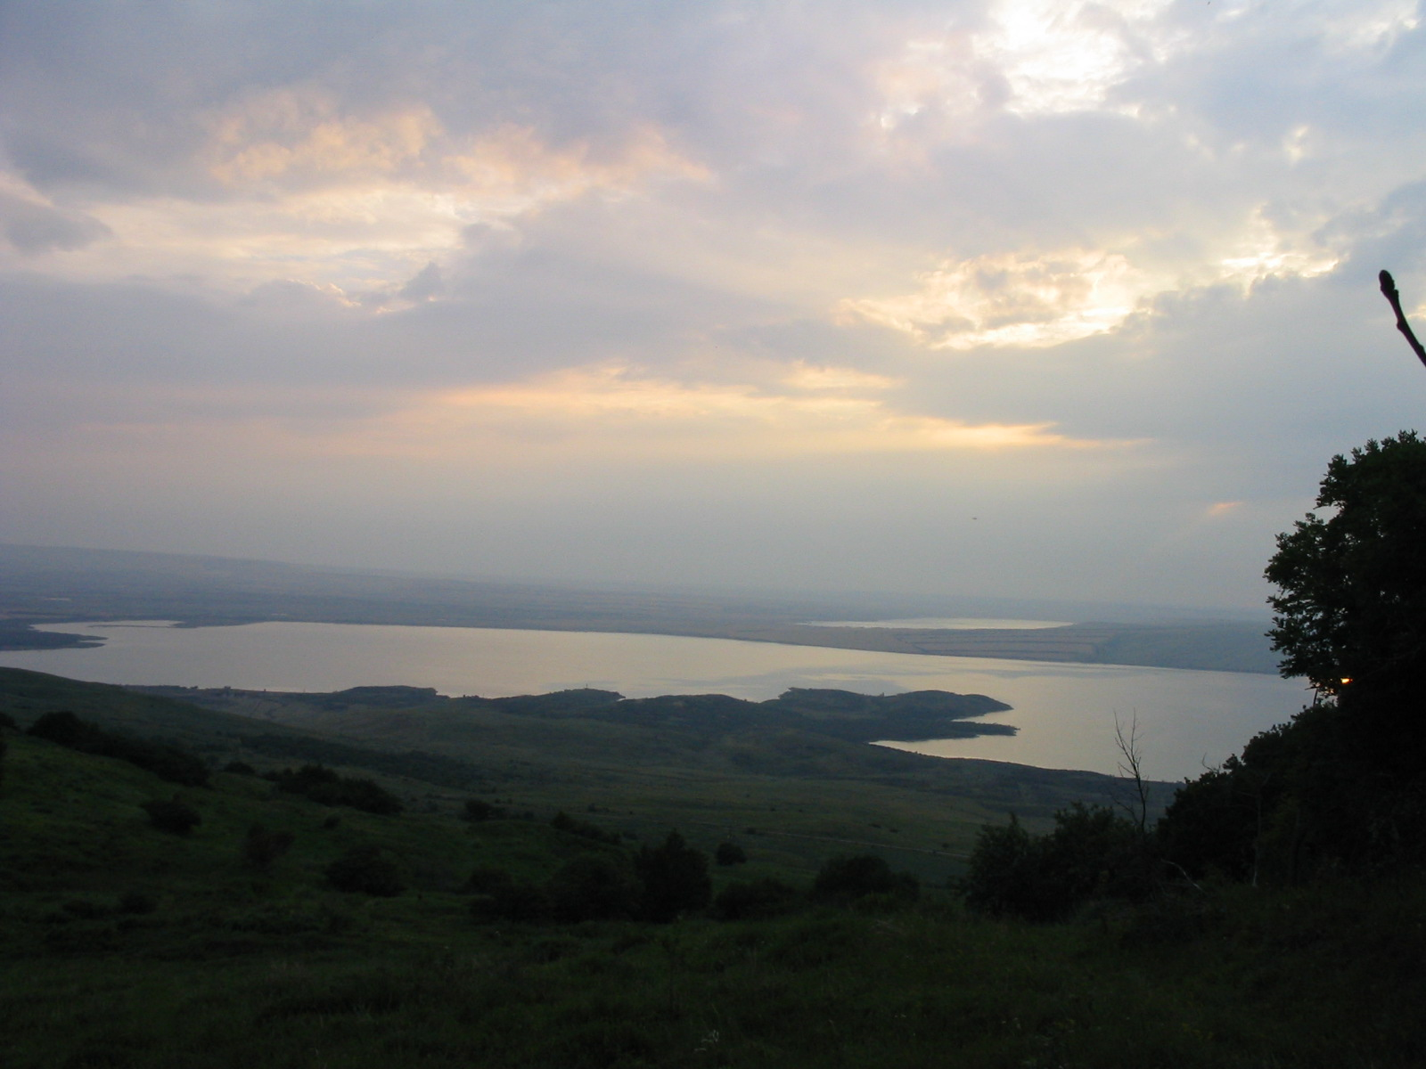

Slide 5
Алюминий
По распространённости в земной коре занимает первое место среди металлов и третье – среди всех элементов (после кислорода и кремния).
Характерны:
малая плотность
прочность в сплавах
коррозионная стойкость
высокие электро- и теплопроводность

Slide 6
Алюминий

Slide 7
Песня об АЛЮМИНИИ.
В 13 квартире
Живу, известный в мире
Как проводник прекрасный
Пластичен, серебрист.
Ещё по части сплавов
Завоевал я славу
И в этом деле я специалист.
Вот мчусь я, словно ветер
В космической ракете
Спускаюсь в бездну моря, там знают все меня.
По внешности я видный,
Хоть плёнкою оксидной
Покрыт, она мне - прочная броня.
Я мягкий, лёгкий, ковкий,
Сверкаю в упаковке.
Обёрнуты конфеты блестящею фольгой.
Для плиток шоколада
Меня немало надо
А раньше был я очень дорогой.

Slide 8
Как стать звездой!
Сказка

Slide 9
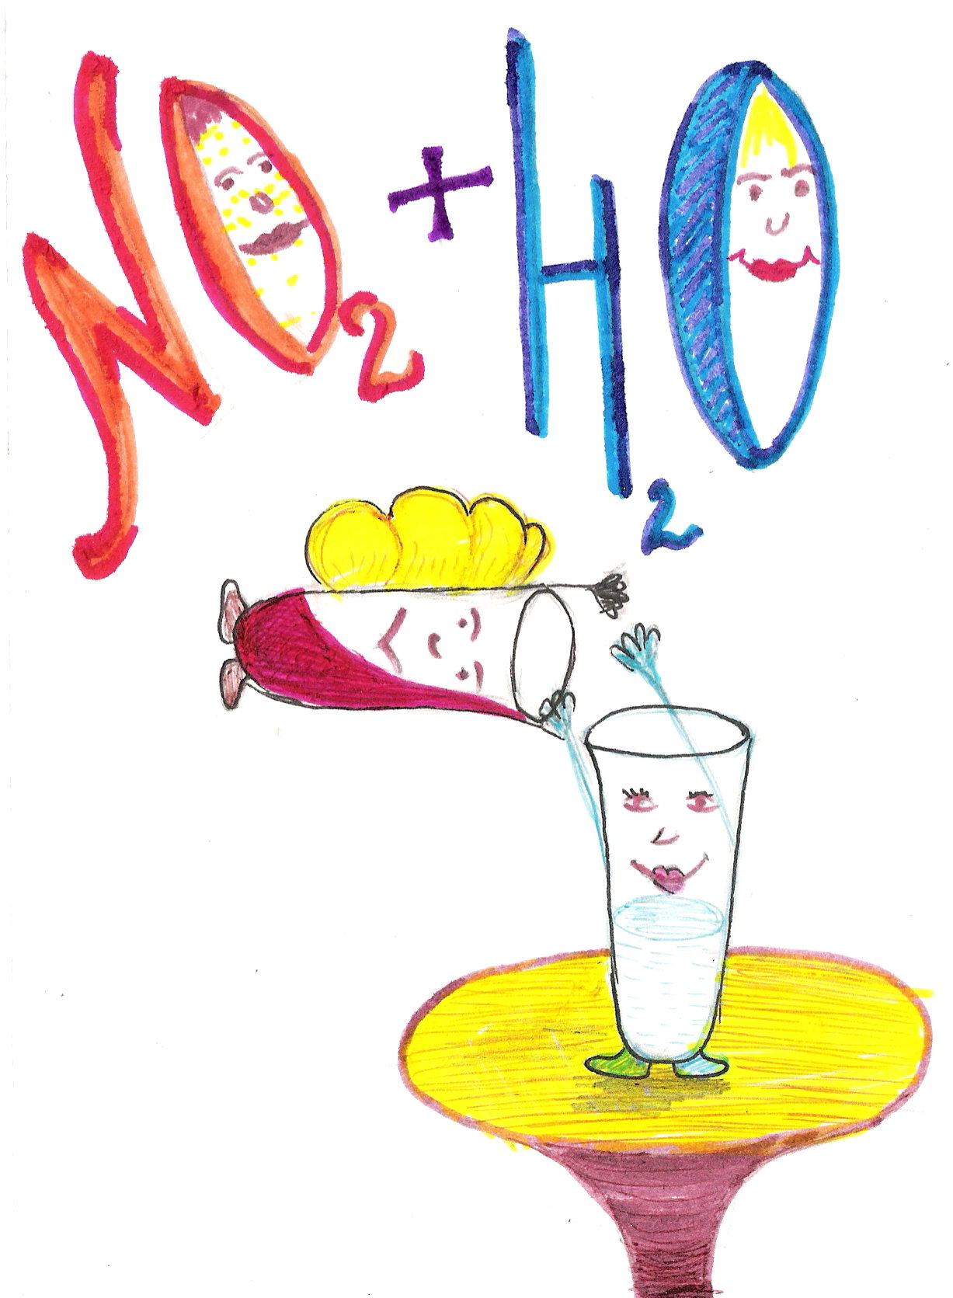
Она родилась в волшебной и удивительной стране – химической лаборатории.

Slide 10
NO2
H2O
+

Slide 11

Когда к ней прибавили раствор фиолетового лакмуса, все сразу поняли – родилась девочка

